Slide 1
CORS
박재훈
https://youtu.be/JQjVkP6ucUI

Slide 2
CORS
교차 출처 리소스 공유 (Cross-Origin Resource Sharing)
도메인 또는 포트가 다른 서버의 자원을 요청하는 매커니즘

Slide 3
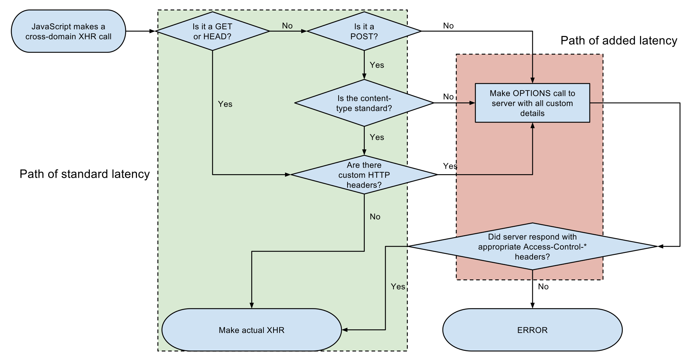
CORS 요청의 종류
Simple / Preflight
Credential / Non-Credential

Slide 4
Simple Request
GET, HEAD, POST 중 한 가지 방식 사용
POST일 경우 Content-type이 아래 셋 중 하나여야 함
- application/x-www-form-urlencoded
- multipart/form-data
- text/plain
커스텀 헤더를 전송하지 말아야 함

Slide 5
Preflight Request
Simple Request에 해당하지 않는 경우
예비 요청(Preflight Request)와 본 요청(Actual Request)로 나뉨
각각의 응답을 서버가 알아서 처리

Slide 6
Request with/without Credential
without Credential : default
with Credential : Cookie 혹은 Authentication 정보가 필요할 경우

Slide 7
동일 출처 정책
특별한 허가가 없는 이상 동일 출처 정책(Same-Origin Policy)에 의해 보안 목적으로 차단
특정 출처(Origin)에서 불러온 문서나 스크립트가 다른 출처에서 가져온 리소스와 상호작용하는 것을 제한하는 중요한 보안 방식
잠재적으로 해로울 수 있는 문서를 분리함으로써 가능한 공격 경로를 줄이는데 도움을 줌

Slide 8
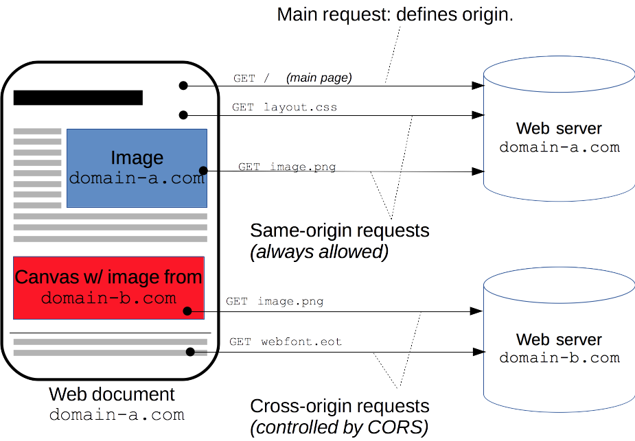
동일 출처 정책
https://domain-a.com에서 AJAX 방식 등을 통해서 https://domain-b.com로 자원을 요청할 경우,
domain-a.com 프론트엔드에서 domain-a.com 웹 서버로의 요청은 같은 출처이기에 허용
domain-b.com 웹 서버로의 요청은 출처가 다르기에 허용되지 않음

Slide 9
문제점
RESTful API
- 백엔드를 따로 두고서 여러 기기에서 서버의 자원을 이용
프론트엔드 → 백엔드로의 자원 요청이 거부됨

Slide 10
해결 방안
Access-Control-Allow-Origin response 헤더 추가
CORS 미들웨어 적용
app.get('/data', (req, res) => {
res.header("Access-Control-Allow-Origin", "*");
res.send(data);
});

Slide 11
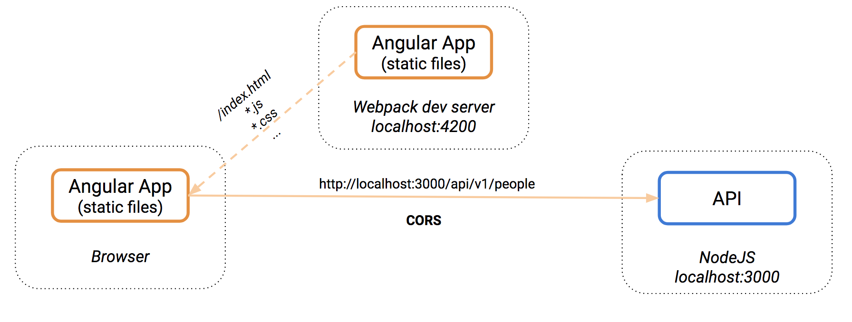
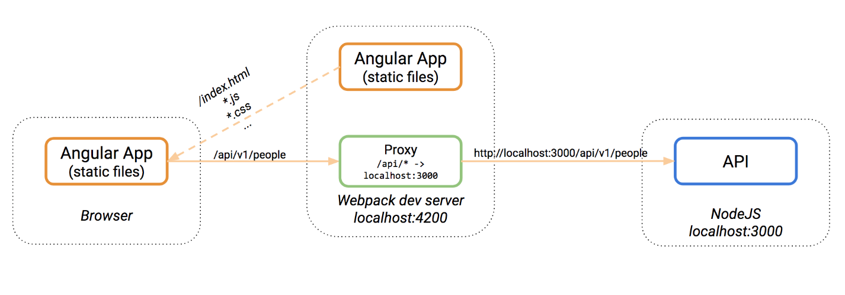
해결 방안
Proxy 설정

